Slide 1
-案例分享-
1.订单转化
2.超级品牌日
3.京东造物小红书
4.天猫国际
5.服饰类
6.美妆类
7.食品类
8.短视频
9.视觉设计

Slide 2
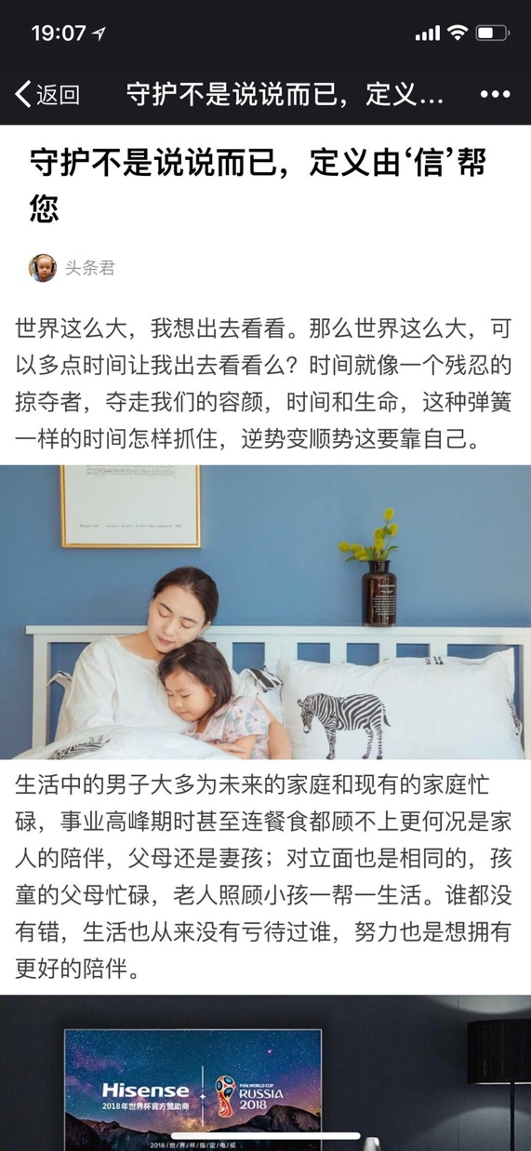
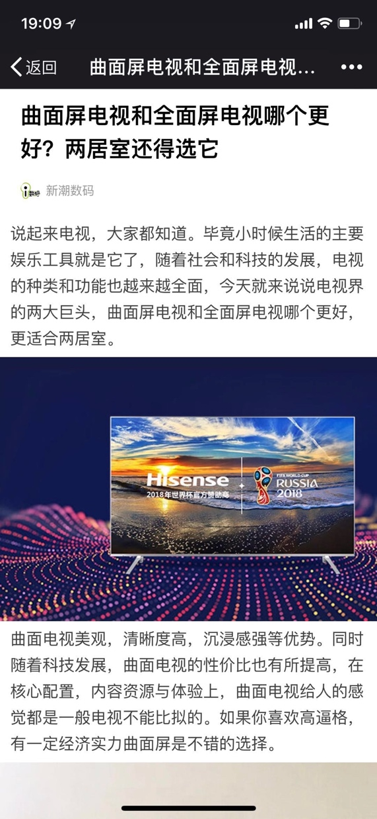
海信家电类产品内容推广
项目ROI>3.5
投放平台 | 投放周期 | 推广渠道 | 预计投放量 | 实际投放量 | PV合计 | 订单金额
京东 | 12.27—1.28 （30天） | 发现好货 | 5 | 5 | 859,746 | 678,355
 |  | 会买专辑 | 12 | 12
 |  | 会买清单 | 19 | 19
 |  | 视频购 | 5 | 5
 |  | 购物圈 | 3 | 3
 |  | 京东快报/发现资讯 | 40 | 43
 |  | 排行榜 | 6 | 8
 |  | 发现评测 | 1 | 1
 |  | 京挑细选 | 0 | 上线5+

Slide 3
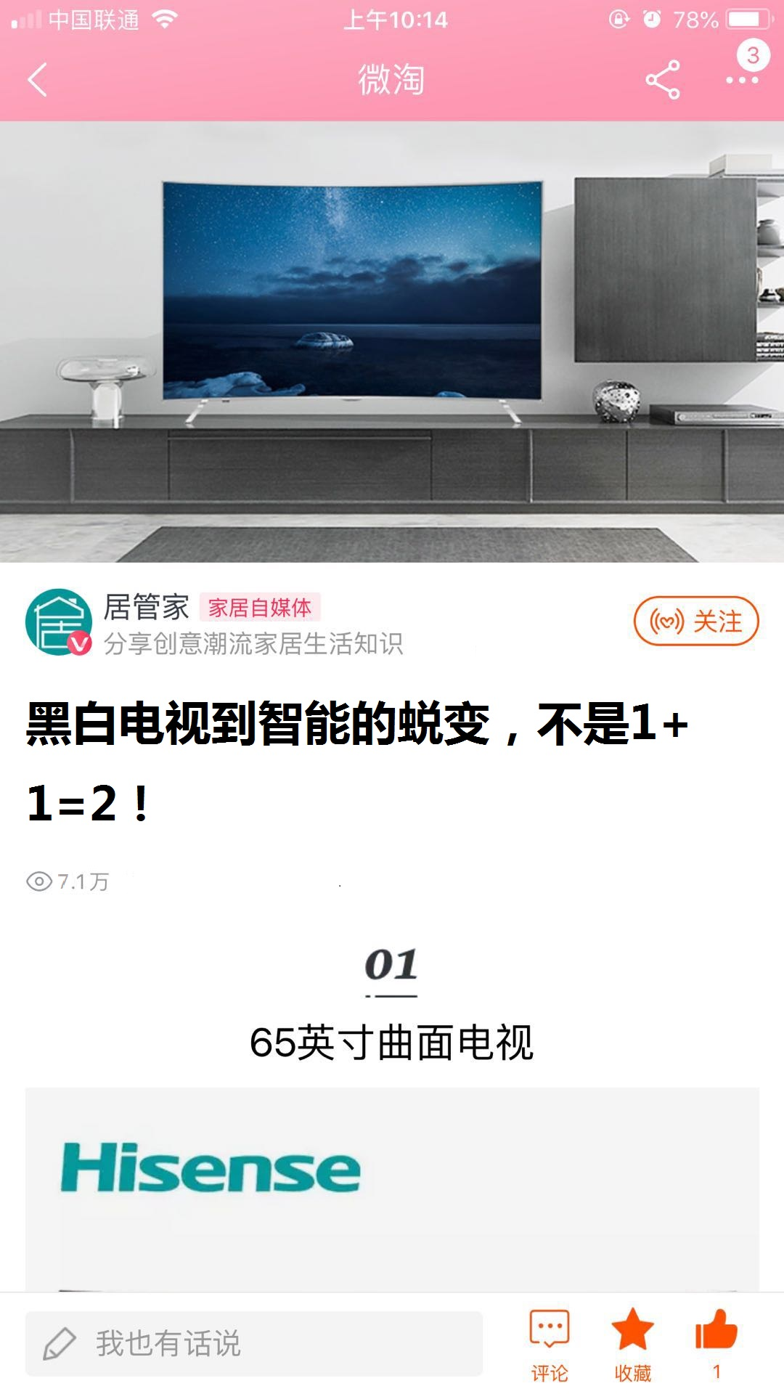
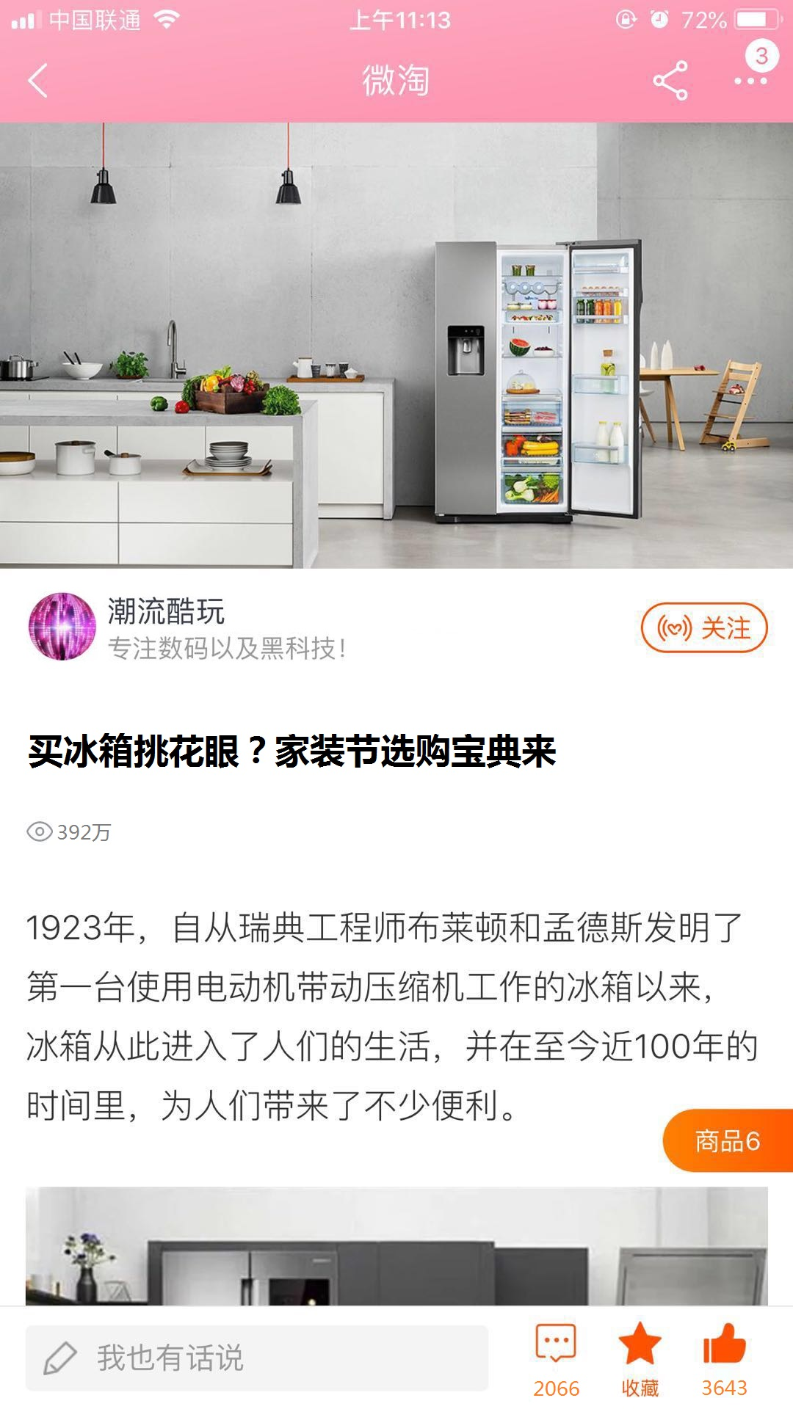
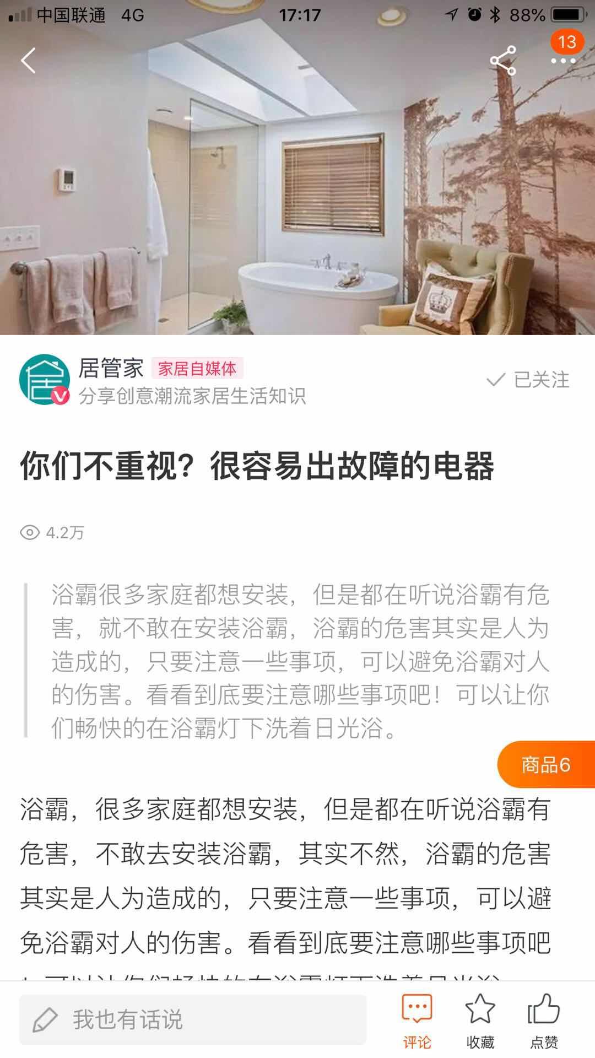
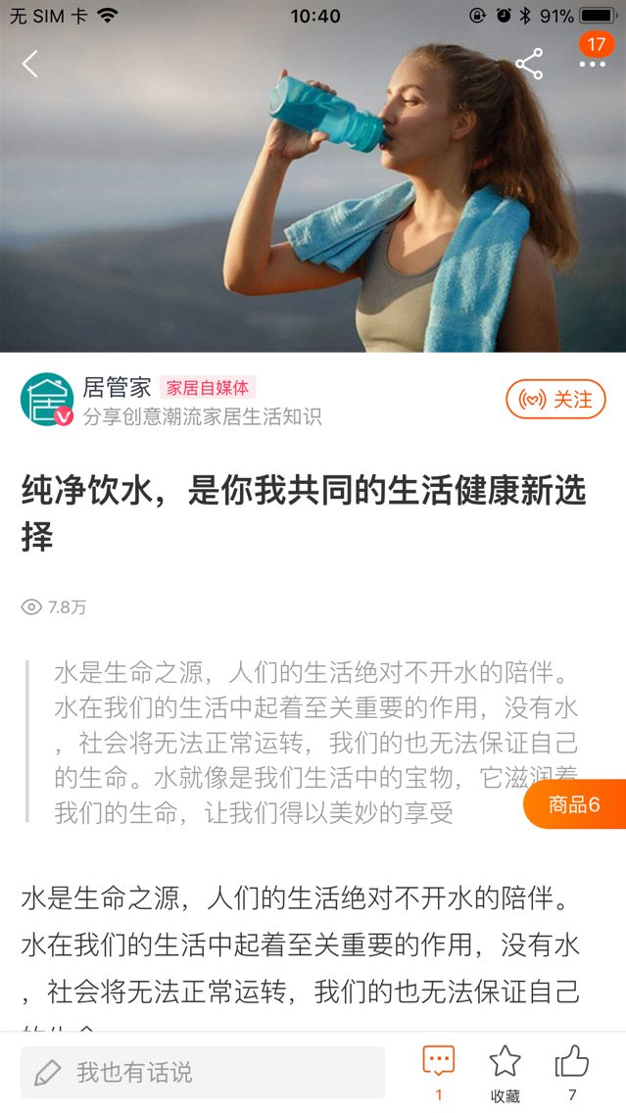
家装节订单转化数据
2017年度淘宝家装节案例
爆文案例
推荐产品 | PV | 总订单数
海信 | 71W | 186
飞流铺洗衣机 | 392W | 1147
林内 | 42W | 284
博乐宝 | 23W | 132
总计 | 4528W | 1749
*海信电视
*飞利浦冰箱
*林内热水器
*博乐宝

Slide 4
超级品牌日内容案例
客户：英特尔
广告项目：2018英特尔超级品牌日
广告类型：超品项目站内/外营销
英特尔超级品牌日是英特尔一年一度的大型线上
品牌活动日，联合站内外全域媒体流量进行品牌
内容传播；
英特尔超品日活动 站内/站外品宣呼应
站内阅读人数：130W+
累计引导进店：10W+
站外累计曝光：3000W+

Slide 5
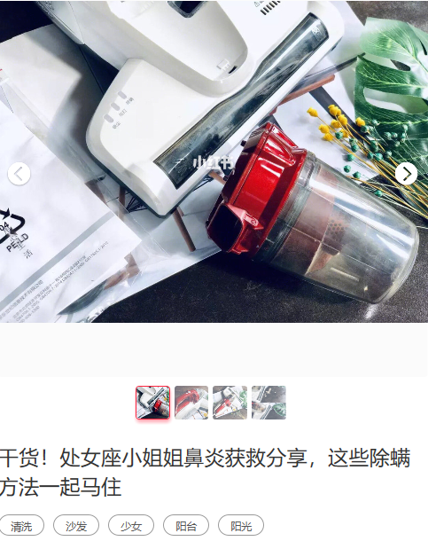
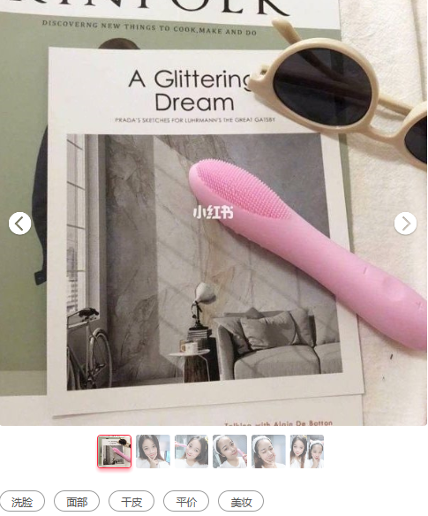
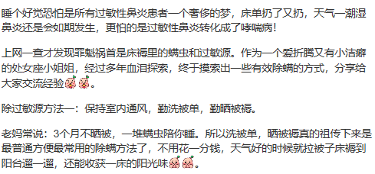
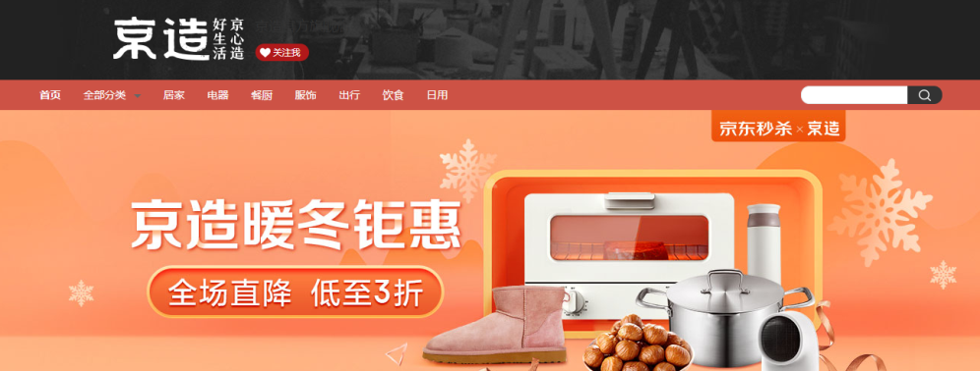
京造小红书合作案例
客户：京造（京东旗下自有生活品牌）
广告项目：2京造日用类产品线上推窗
广告类型：小红书平台内容营销
“京造”是京东旗下生活家居自有品牌。于2018年1月17日正式宣传。 京造既代表“京东造”，又谐音“精心造”，致力于实现“高端商品更优价格”和“大众商品更优品质”
京造家购节 省心而惠
平台累计点赞：38562
累计评论：3566
累计互动：89026
累计收藏：50770

Slide 6
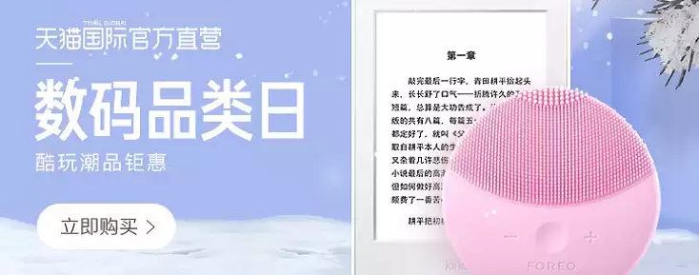
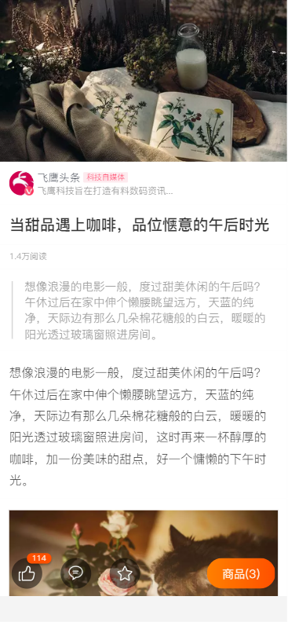
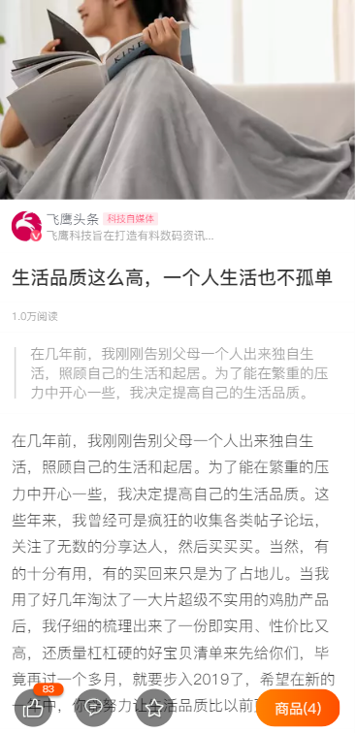
天猫国际内容营销项目案例
客户：天猫国际
广告项目：天猫国际数码品类日
广告类型：淘宝站内内容营销
天猫国际数码品类日是针对家电厂家展开的线上促销活动日，致力于通过活动促销和内容引导的形式帮助品牌方提升销售转化。
淘尽全球好货
站内阅读人数：100W+
累计引导进店：11W+

Slide 7
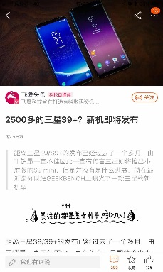
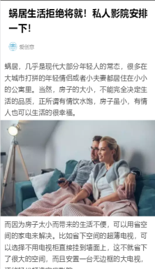
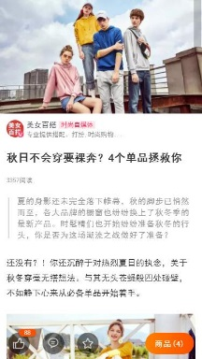
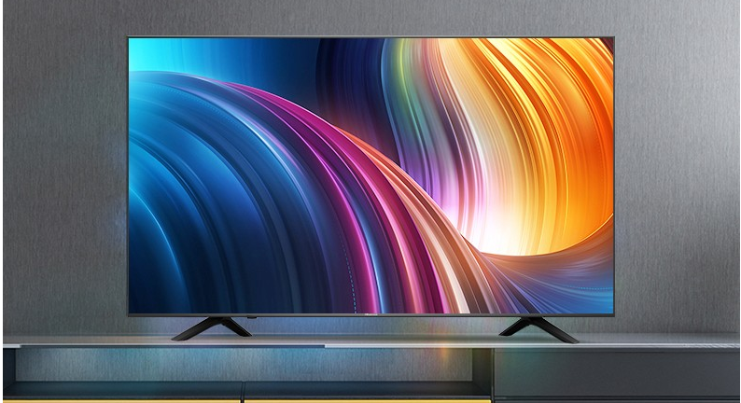
数码类产品内容案例合辑
三星手机（年框合作伙伴）
TCL
实际阅读：180W+ 引导进店：35W+
实际阅读：30W+ 引导进店：5W+
奥克斯
海信电视
实际阅读：30W+ 引导进店：4W+
实际阅读：90W+ 引导进店：16W+

Slide 8
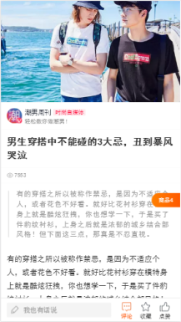
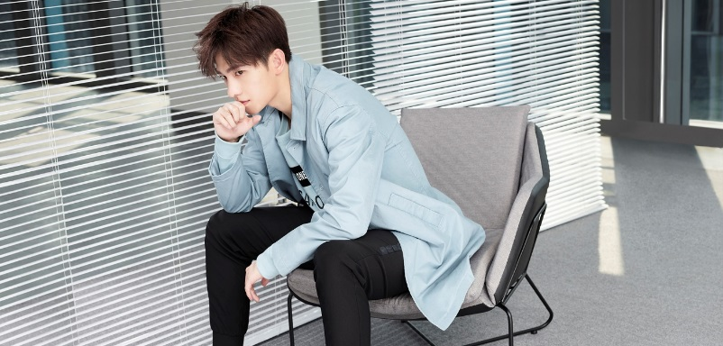
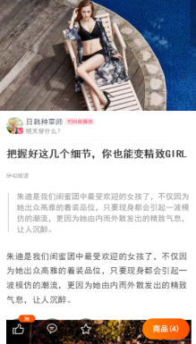
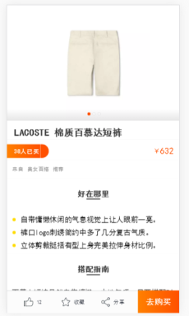
服饰类产品内容案例合辑
海澜之家（6.18内容营销）
森马（季度合作伙伴）
实际阅读：35W+ 引导进店：6W+
实际阅读：45W+ 引导进店：8W+
都市丽人
LACOSTE（季度合作伙伴）
实际阅读：30W+ 引导进店：5W+
实际阅读：30W+ 引导进店：5W+

Slide 9
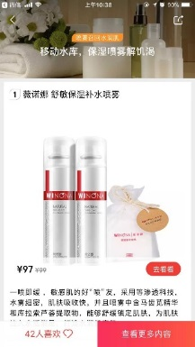
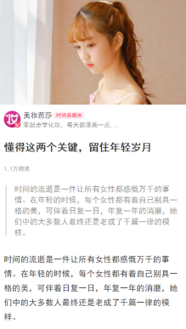
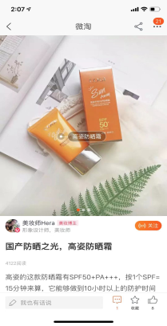
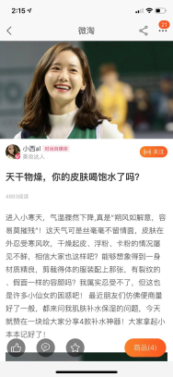
美妆类产品内容案例合辑
薇诺娜（双11合作）
相宜本草（6.18大促合作）
实际阅读：170W+ 引导进店：18W+
实际阅读：120W+ 引导进店：17W+
高姿（6.18大促合作）
林清轩
实际阅读：40W+ 引导进店：6W+
实际阅读：40W+ 引导进店：5.5W+

Slide 10
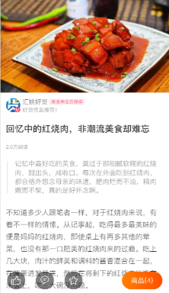
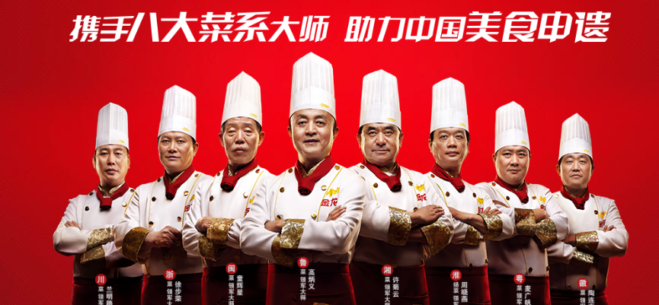
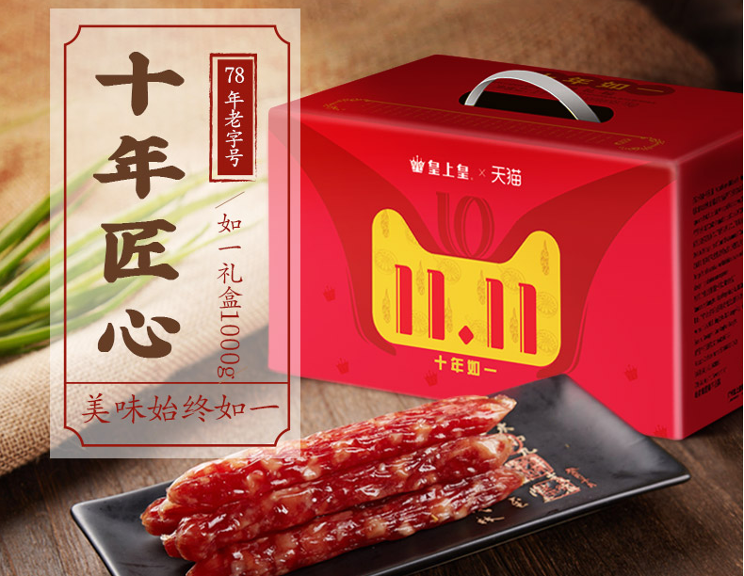
食品类产品内容案例合辑
多力（6.18合作）
金龙鱼（年框合作伙伴）
实际阅读：75W+ 引导进店：10W+
实际阅读：55W+ 引导进店：7W+
五芳斋
皇上皇
实际阅读：40W+ 引导进店：5W+
实际阅读：180W+ 引导进店：30W+

Slide 11
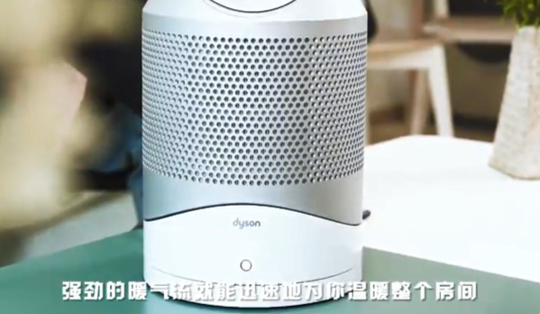
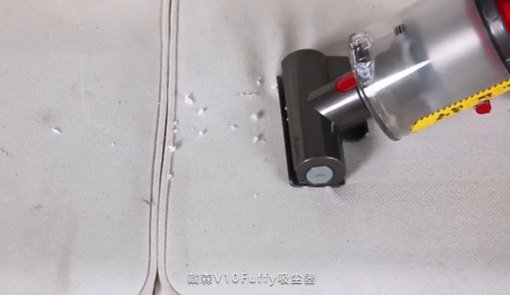
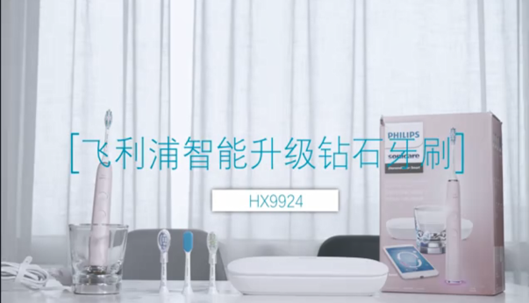
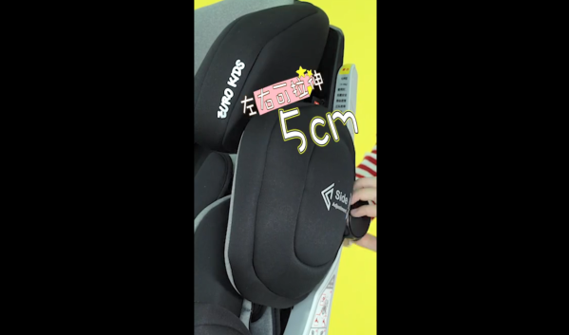
短视频样片(一)
戴森空气净化暖风扇
戴森吸尘器视频
飞利浦电动牙刷
袋鼠爸爸婴儿车
打开手机淘宝/手机京东扫描二维码查看视频内容。

Slide 12
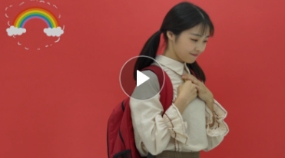
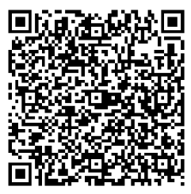
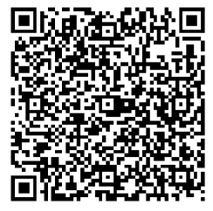
短视频样片(二)
黑人牙膏
双11预售视频
欧舒丹
吸超品日产品宣传(京东)
京润珍珠
电淘宝头条视频
凌美
淘宝头条视频
打开手机淘宝/手机京东扫描二维码查看视频内容。

Slide 13
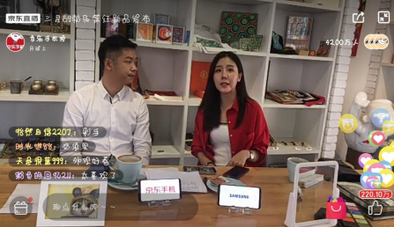
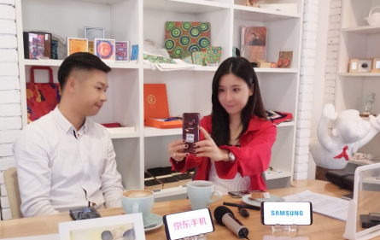
PGC专场直播案例
直播数据：观看数 83.4W / 点赞数 440.5W
京东站内：观看数 42.3W / 点赞数 220.5W
直播时间：2017.5.23
直播地点：北京东六环宋庄美术馆NADA咖啡厅
直播达人：马萧晗
（全网粉丝300W，总观看量1000W）
直播形式：三
1.从女性最关注的美妆入手将勃艮第红带入；
2.使用互动的方式达人将专业“小M”老师介绍给大家；
3.将用户的主要诉求与产品关联刺激消费者兴趣；
4.互动问答，让S9勃艮第红款彰显你的个性生活；
5.奖品介绍刺激互动；

Slide 14
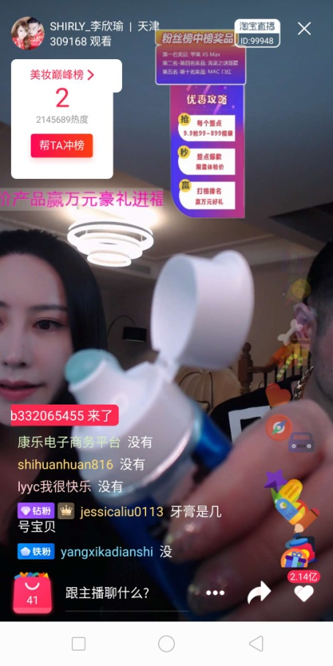
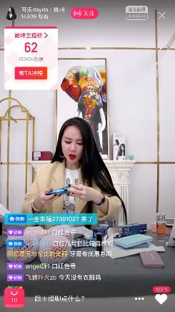
双11直播案例
数十名天团主播助力黑人牙膏双11大促
直播场次72场，累计观看人数2000W+, 引导进店100W+
峰值观看量：100W+
峰值观看量：100W+
峰值观看量：150W+
单场费用：6W元

Slide 15
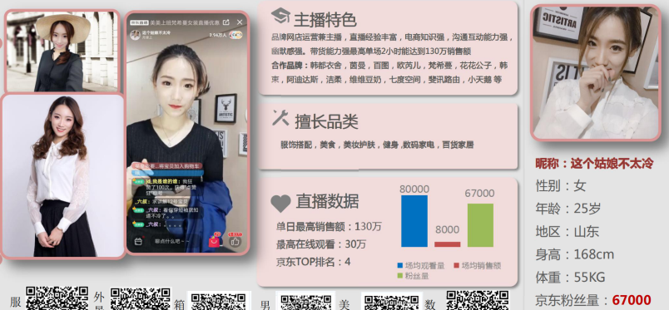
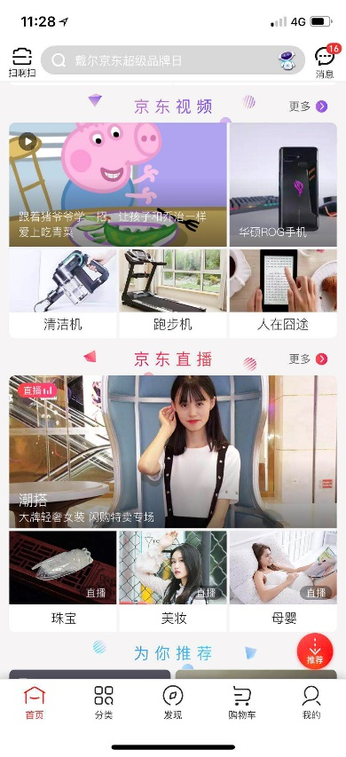
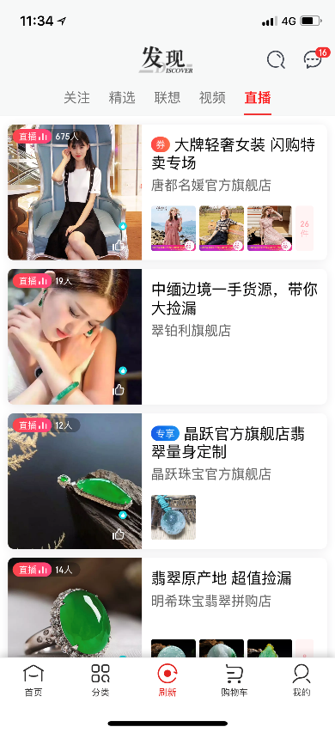
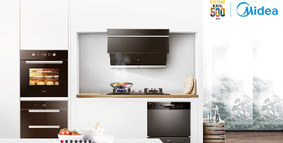
双11直播案例
京东首屏 直播频道导购流量齐聚发力
组织京东头部直播网红，结合电商节点属性开展以导购为目的的直播内容，同时时代飞鹰将为美申请了京东首屏、直播频道顶部的优质资源为直播内容进行引流。

Slide 16
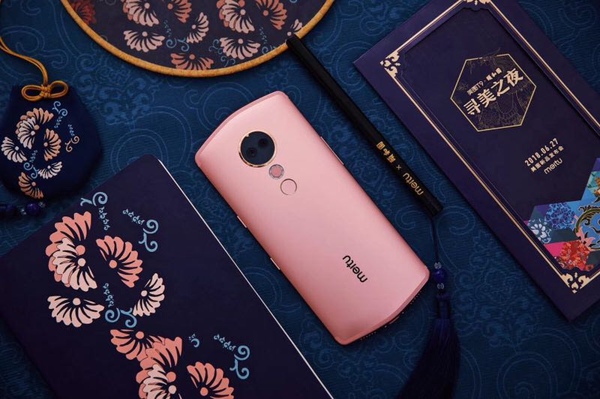
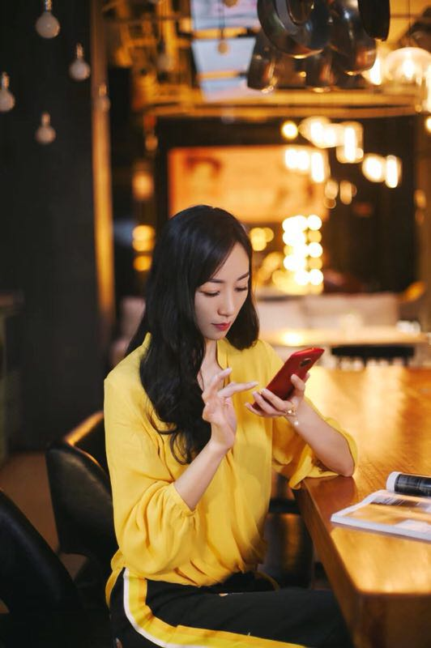
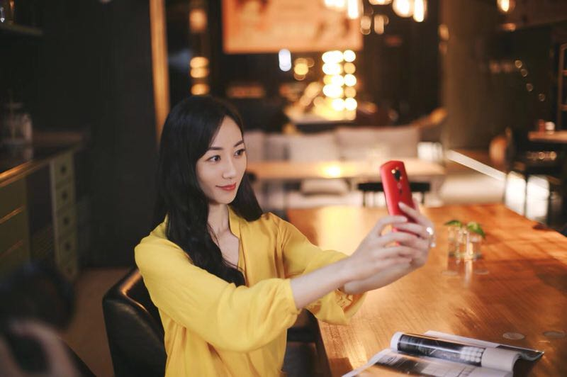
海报案例
美图T9手机视觉海报分享

Slide 17
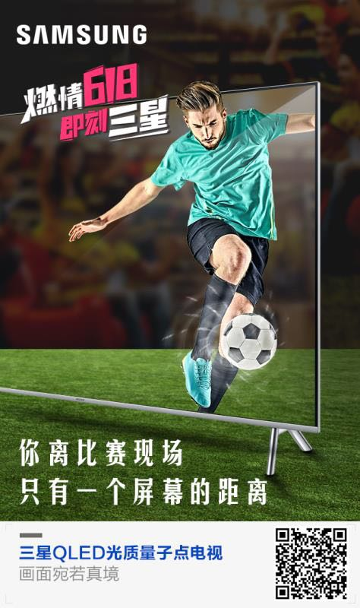
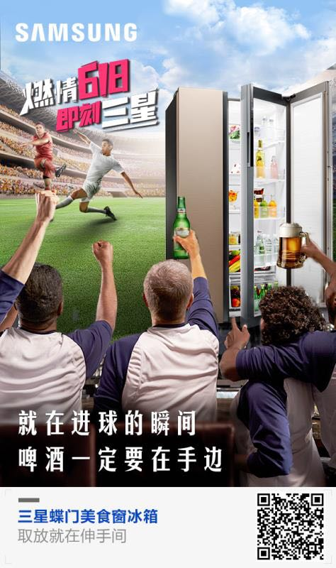
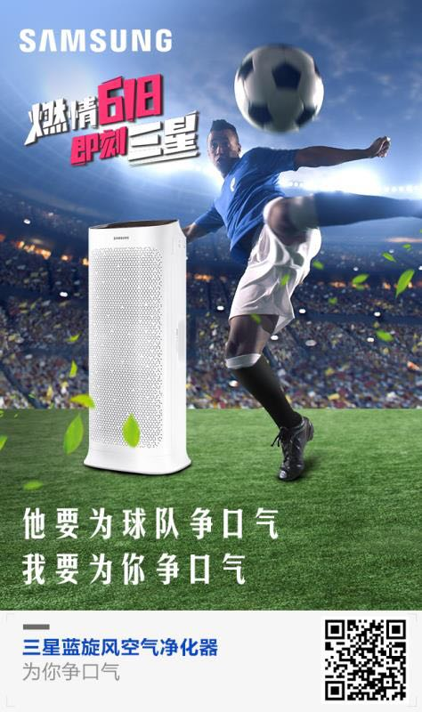
海报案例
三星6.18视觉海报分享

Slide 18
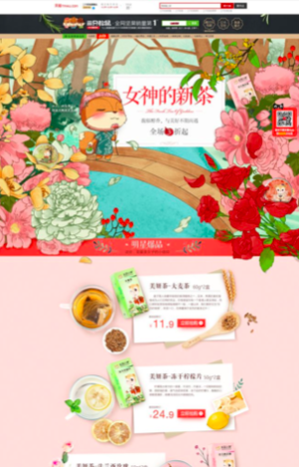
长图案例
专题页设计案例
专题页制作费用
8000元

Slide 19
公司简介
<关于飞鹰>
北京时代飞鹰科技有限公司成立于2012年
一直以来，我们从事于为淘宝、京东、苏宁、小红书、抖音品牌商家提供服务
目前，公司专注于内容创作、内容传播、内容策划、网红孵化为核心的泛内容运营提供商
打造优质内容创造者聚集地和泛娱乐孵化平台，也是微信、微博等站外公众平台内容提供商以及今日头条内容提供商
PUGC领域行业早期的弄潮儿
旗下达人主要以图文、短视频、直播模块内容输出
现公司内部员工全职编辑写手达人150余名，自有达人200多个
致力于为各大品牌在京东、淘宝提供创新、实效的整合数字营销传播服务平台
公司专注于提供电子商务精准营销近10年，一直秉承着“速度、激情、坚持、勤奋”的宗旨

Slide 20
标准化服务优势
前期对接、了解需求
提交创意、制定计划
前期与企业协商沟通， 了解企业品牌及产品，并初步确定合作方案
前期
专业策划团队，为企业打造专属创意，并制定推广的 形式、渠道、以及次数跟费用
顶尖写手、内容产出
逐步投放、及时反馈
专业运营团队负责，从百人资深写团队中，匹配优质的达人去创作内容。
中期
文章发布前文章提交至企业审核，审核通过后及时发布，发布后随时跟进文章情况，并及时进行反馈。
行程把控、效果跟踪
项目结案、数据分析
文章成功发布后，专人团队进行7X24hr全时段行程监控，并将实际效果，实时把控，可使企业随时随地了解发布效果
后期
发布结束后仍将持续跟进文章的总体情况。跟进时间为 3-6个月，提炼总体有效信息，供企业下次合作参考

Slide 21
服务优势
覆盖电商购物群体
日均内容点击超
签约平台达人
60%
1000万
1000+
辐射逾
旗下创作写手
8000万
150+
主流用户

Slide 22
资源优势
媒体平台资源整合

Slide 23
资源优势
自带IP流量的直播网红

Slide 24
公司荣誉
天猫国际内容服务商
淘宝自有资源TOP服务商
淘宝聚划算内容服务商
天猫电器美家内容服务商
京东内容生态TOP服务商

Slide 25
合作品牌

Slide 26
合作品牌

